Slide 1



AWS CloudFront 소개
(Content delivery network)
2017년 10월 23일

Slide 2
목차
AWS / 메가존 소개
Amazon CloudFront
방송통신대학교 CDN 환경 검토

Slide 3
I. AWS / 메가존 소개

Slide 4
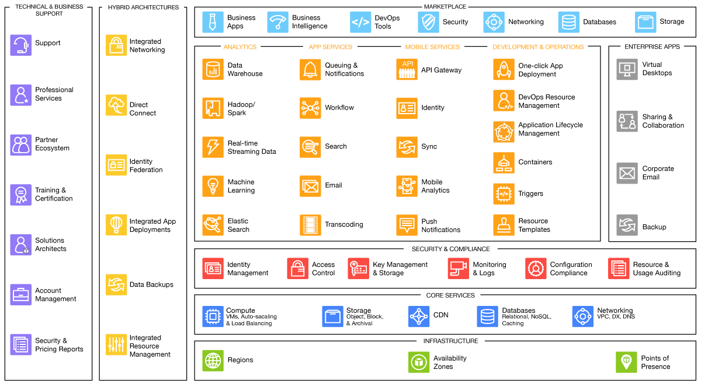
I. AWS / 메가존 소개 ▷ AWS 서비스 소개
AWS는 컴퓨팅, 스토리지, 네트워크, 데이터베이스 등의 기본 인프라 서비스는 물론 플랫폼, 어플리케이션 등 서비스를 다양하게 제공합니다.

Slide 5
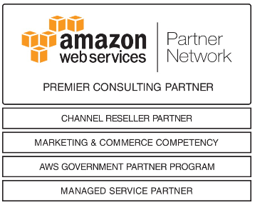
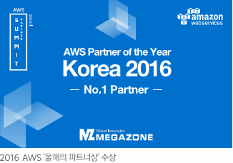
I. AWS / 메가존 소개 ▷ 메가존 소개
국내 최초/최대 AWS Premier Consulting 파트너
2012 AWS 국내 최초 파트너
2014 AWS 국내 최초 Advanced Consulting Partner
2014 AWS re:Invent에서 전 세계 9개 사 중 하나로 ‘고객 헌신적인 파트너’ 선정
2015 세계유일 AWS Certified Technical Support Program 제공
2015 국내 최초 AWS Premier Consulting Partner (전 세계 46개)
2015 국내 최초/유일 Enterprise Support Program 제공 → TAM (Technical Account Manager) 지원 가능
2016 국내 최초 Marketing & Commerce Competency 선정
2016 Partner of the year (올해의 파트너) 선정
2016 Managed Service Partner 선정
2017 Partner of the year (올해의 파트너) 선정
메가존은 국내 최초로 AWS 등록 파트너가 된 이래 각종 기록을 갱신하며 2014년 ‘Customer Obsession Partner’, 2016년 , 2017년 올해의 파트너 상을 연속 수상한 AWS 프리미어 티어 파트너사 입니다. 또한, 이러한 전문성을 기반으로 마케팅 & 커머스 및 Managed Service 역량인증을 받은 파트너사 입니다.

Slide 6
I. AWS / 메가존 소개 ▷ 메가존 조직도
메가존 조직도
대표이사
경영 지원
경영 기획
PMO
디지털 에이전시 사업부
디지털 마케팅 사업부
플랫폼 서비스 사업부
전략지원팀
브랜드 마케팅
클라우드 기획팀
4
사업관리팀
크리에이티브
클라우드 영업팀
8
품질보증팀
3D
클라우드 기술영업팀
2
기획조정팀
Motion
솔루션 아키텍트 팀
5
기획실
클라우드 서포트팀
6
고객 지원 팀
기술 지원 팀
디자인실
개발실

Slide 7
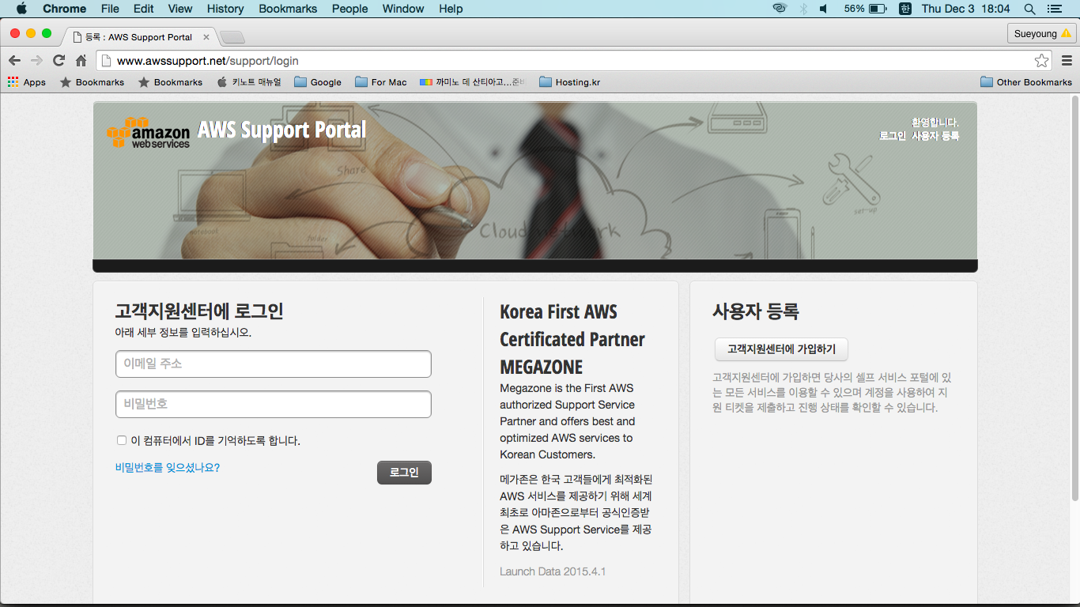
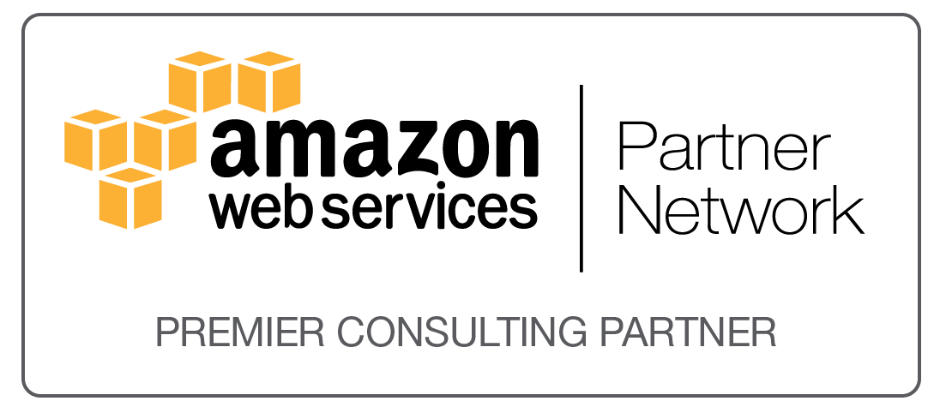
I. AWS / 메가존 소개 ▷ 메가존 AWS 파트너 레벨
2009년 부터 국내 최초 / 최대 규모의 AWS 파트너, 전 세계 46개 프리미어 컨설팅 파트너 중 국내 최초
국내 최초 AWS 프리미어 파트너
AWS 인증 파트너 서포트 서비스
2012 AWS 한국 최초 파트너
2015 세계유일 AWS인증 서포트 프로그램 제공
2015 국내 최초 AWS 프리미어 파트너
+200고객사
+400 어카운트
AWS 서비스 및 기능에 대한 “사용법”
AWS Best Practice 가이드 제공
관리 콘솔 또는 AWS 도구 관련 문제
시스템 또는 서비스 상태 확인 & Etc.

Slide 8














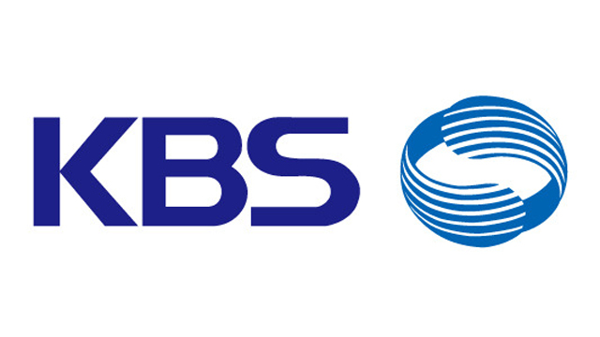




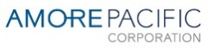
















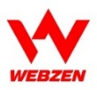























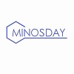


I. AWS / 메가존 소개 ▷ 메가존 주요 고객사

Slide 9

II. Amazon CloudFront (Amazon의 CDN 서비스)
캐싱
HTTPS
다이나믹 콘텐츠 가속 with AWS백본
DDoS 방어(L3/L4 볼륨공격 인라인방어)

Slide 10



II. Amazon CloudFront ▷ CDN 개요
CDN 이란?
사용자를 가까운 PoP에 연결시켜 캐싱 및 가속 기술을 사용하여 컨텐츠를 빠르게 사용자에게 전달 (가까운 = 작은 지연시간 [지리적 근접 X] )
왜 CDN을 사용하는가?
성능 / 확장성 / 비용 / 보안
누가 CDN을 사용하는가?
웹사이트 가속, 파일 전송, 미디어 전송
Client
CDN / CloudFront
Origin

Slide 11
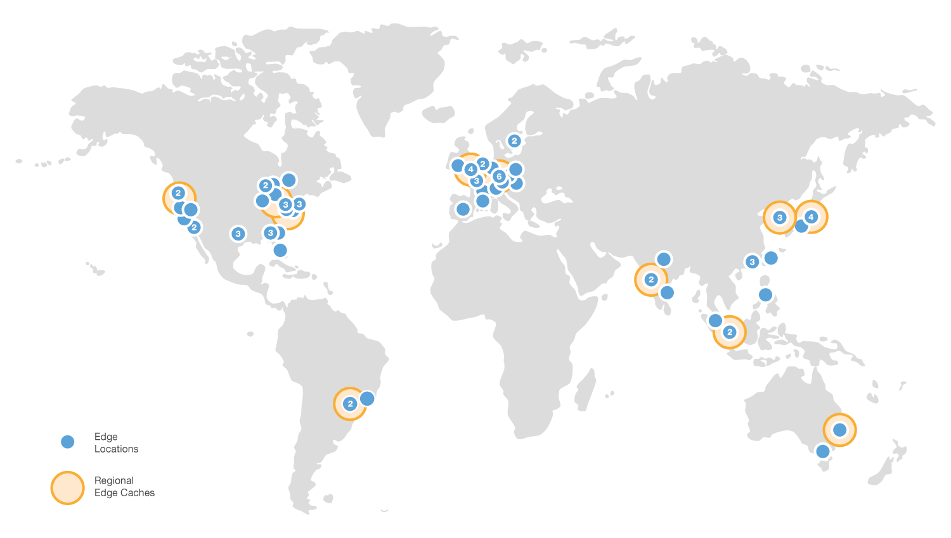
II. Amazon CloudFront ▷ AWS CloudFront Edge Locations
82 CloudFront Edge Locations (PoPs), 11 Regional Edge Caches (PoPs)
https://aws.amazon.com/ko/cloudfront/details/#edge-locations

Slide 12
2016 AWS Global Private Backbone Network
Improved latency, packet loss, & overall quality
Redundant 100GbE network circles the globe
Keep expanding coverage and capacity

Slide 13
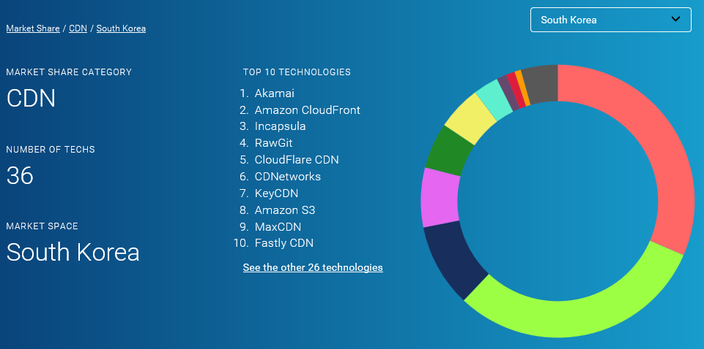
II. Amazon CloudFront ▷ 한국 시장분석 (Content Delivery Network)
한국 CDN 시장(2017년 기준)
Ranking | Technology | Domains | Market Share
1 | Akamai | 782 | 31.47%
2 | Amazon CloudFront | 760 | 30.58%
3 | Incapsula | 245 | 9.86%
4 | RawGit | 176 | 7.08%
5 | CloudFlare CDN | 135 | 5.43%
6 | CDNetworks | 131 | 5.27%
7 | KeyCDN | 74 | 2.98%
8 | Amazon S3 | 29 | 1.17%
9 | MaxCDN | 26 | 1.05%
10 | Fastly CDN | 19 | 0.76%
출처 : 2017년 Datanyze https://www.datanyze.com/market-share/cdn/

Slide 14



II. Amazon CloudFront ▷ 대규모 고성능의 수퍼 PoP 아키텍쳐
AWS CloudFront의 Edge Locations은 전세계 네트워크에 전략적으로 분산되어있는 대규모 네트워크 및 서버 용량 을 갖춘 "수퍼 POP" 아키텍쳐입니다. 초고속 인터넷과 같은 LastMile 성능 개선으로 수퍼 PoP의 효용성이 커지고 있습니다.
Super PoP 의 장점
사용자와 캐시의 과도한 분배를 피함으로써 캐시 히트 율 향상
대규모 DDoS 공격에 대한 원활한 대응
신속한 설정 배포 및 액세스 로그 수집
덜 복잡한 아키텍처로 라우팅 오류 위험을 줄입니다.
Distributed
(CloudFront)
Highly Distributed
ISP
ISP
ISP
ISP
ISP
ISP
ISP
ISP
ISP
ISP
ISP
ISP
ISP
ISP
Notes:
LastMile 개선:전세계 인터넷 평균속도는 거의 10Mbps. 80% 이상이 4Mbps 이상.

Slide 15
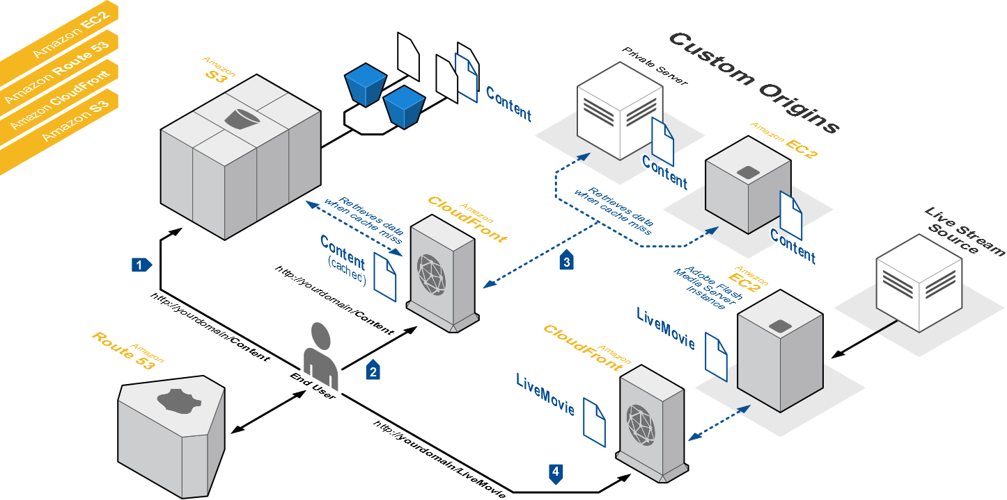
Reference Architecture: Overview – Media/Entertainment Streaming in Front of Your Origin
II. Amazon CloudFront ▷ AWS 레퍼런스 아키텍처
Deliver Static and Dynamic Content
Offload origin traffic to CloudFront CDN
Serve LIVE Event Traffic to Large Crowds
Serve VOD Media to any device
Alter content based on User Agent
Secure connections via SSL
Authenticate via signed URLs
Supports 3rd Party DRM
Static Content Served from S3
*.jpg, *.m3u8, *.ts, *.css
Dynamic or Static Content Served from ELB and/or EC2
*.php, *.js, *m3u8, *.ts

Slide 16














II. Amazon CloudFront ▷ CloudFront Architecture with AWS Backbone
정적 컨텐트 오리진
AWS Backbone
Amazon S3 bucket
web app
server
CF
동적 컨텐트 오리진
CloudFront 엣지 로케이션
X
EC2 instance
AND, OR
Elastic Load Balancing
Lambda@Edge
AWS SHIELD
정적 컨텐트 오리진
X
동적 컨텐트 오리진
고객 데이터 센터
AWS WAF

Slide 17
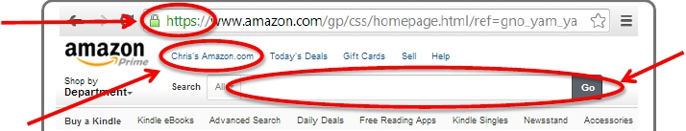
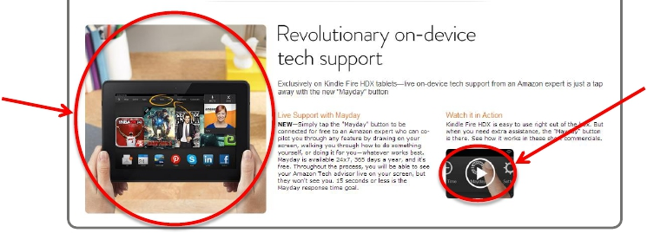
II. Amazon CloudFront ▷ CloudFront는 모든형식의 컨텐츠 가속
SSL
User
Input
Dynamic
Video
Static
Notes:
*모든 유저들에게 표준(당연시)화 되는 HTTPS 와 웹사이트의 다이나믹 콘텐츠 가속 필요
-크롬의 “안전하지 않음“ 경고, 구글 검색에서 HTTPS 안쓰면 하단으로 표시 / 전 세계 홈페이지의 50.3%가 https를 적용
현재 국내 언론사 홈페이지는 HTTPS 미적용
-동적 콘텐츠의 가치가 정적 콘텐츠의 5-10배의 가치가 있다.

Slide 18
II. Amazon CloudFront ▷ CDN 라우팅(맵핑) 방식 비교
CDN 라우팅 : 클라이언트의 요청을 어떤 PoP에 연결할지 결정하는 로직 및 기술로서 CDN의 핵심 기술
Anycast 방식
네트워크 최단 경로를 사용하는 방식이나 BGP path가 불안정한 경우 서비스 장애 및 Latency 정보 반영하지 못함
DNS 방식
클라이언트의 DNS 요청에 대해 Metric을 고려하여 PoP 선정
Metrics: PoP 부하상태, Latency, 지리적/네트웍 거리, PoP Cost
AWS CloudFront
DNS 방식을 사용
서비스 호스트네임에 대해 모든 PoP이 동일한 IP를 사용하여 클라이언트가 BGP path 에 따른 가까운 PoP에 접속하게 하는 기술
대부분의 CDN 업체는 PoP Cost를 고려한 서비스별 차등 라우팅룰 적용
클라이언트와 PoP간 실측된 지연시간(Latency) 기준으로 최상의 라우팅 제공
PoP Cost 를 고려하지 않는 Latency 기반 라우팅으로 지역별 차등 단가 적용

Slide 19
II. Amazon CloudFront ▷ CloudFront 가속 기술
CloudFront 가속 기술
Viewer
- Latency 기준 라우팅
- Caching: 정적, 동적
- TCP 최적화
- 컨텐츠 압축
- SSL
CloudFront
- Persistent TCP 연결
- TCP 최적화
- Pre-Petch
- SSL
- Region Edge Cache
- AWS Backbone (AWS Origin)
Origin
Notes:
여러가속 기술중 CF만의 유니크한 기술은 라우팅, AWS 백본

Slide 20
II. Amazon CloudFront ▷ DDoS 대응방안 비교
DDoS 대응방안 – 장비형 vs 서비스형 vs AWS CloudFront
장비형
직접/즉각적인 대응이 가능하다는 장점이 있으나 인프로 규모에 맞는 구축을 위한 초기 투자 비용이 크고 대역폭 고갈 대용량 공격에 대한 대응 불가
서비스형
ISP 혹은 CDN사에서 DDoS 공격 탐지시 트래픽을 사이버 대피소 또는 스크러빙센터로 우회시켜 DDoS 공격 방어
탐지/우회 소요시간 동안 DDoS 공격이 지속되고 트래픽 우회시 사용자 성능 저하 발생가능
AWS CloudFront
대용량 Super PoP 아키텍쳐로 인라인 DDoS 방어
Syn, UDP등 L3/L4 DDoS 공격 트래픽에 대해서는 과금없으며 약정없이 사용 가능
DDoS 공격에 대해 서버 앞단에서 DDoS 전용 장비 설치 차단
CDN의 장점에 의한 시너지 효과 (성능,확장성,비용절감)
Shield Advanced 서비스 선택 가능

Slide 21


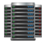
II. Amazon CloudFront ▷ CloudFront DDoS 방어 - AWS Shield Standard
AWS Shield Standard에 의한 L3/L4 DDoS 보호는 추가 비용없이 기본 제공.
내부에서 모든 CloudFront PoP에서 DDoS 방어 시스템이 인라인으로 실행 중입니다.
도달하는모든 패킷은 모두 인라인에서 검사되고 학습 알고리즘으로 스코어링 됩니다.
Always-on, in line protection은 가용성, 처리량 및 대기 시간에 영향을주지 않으면서 공격을 완화합니다.
BlackWatch 시스템에서 95% 이상의 L3/L4 DDoS 자동 차단
Edge Location
Origin
AWS Origin
(ELB, EC2, S3)
DDoS 공격
------------ OR ------------
BlackWatch
CloudFront
Custom Origin
정상 사용자
Notes:
Always-on, in line protection mitigates attack without affecting availability, throughput and latency.

Slide 22
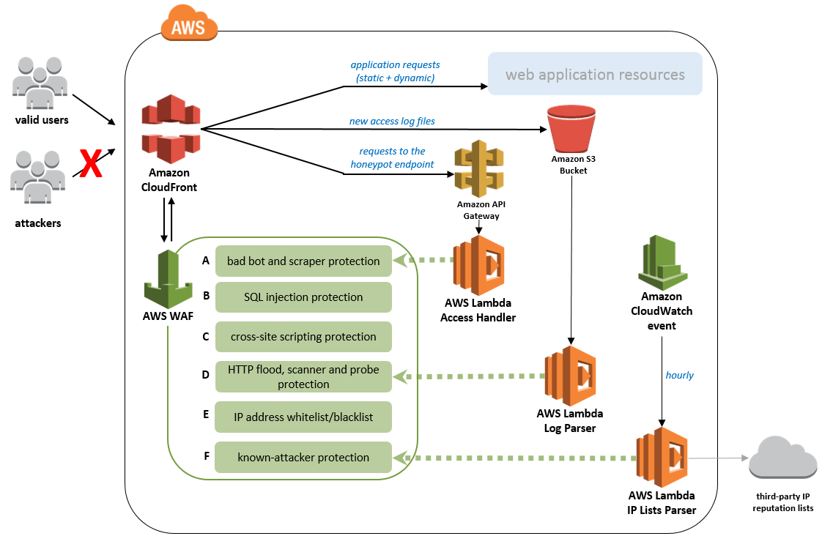
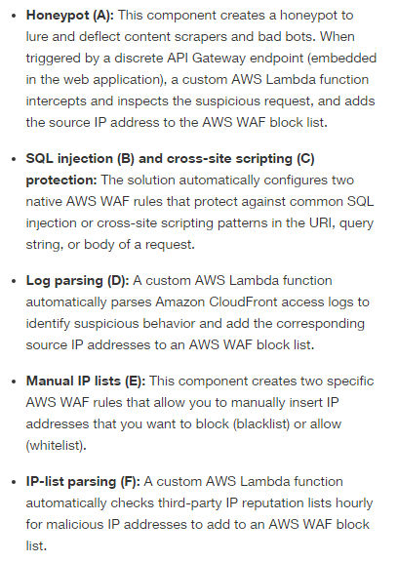
Reference Architecture: Application Protection AWS WAF Security Automations with Lambda, API Gateway, S3, and CloudWatch
II. Amazon CloudFront ▷ AWS 레퍼런스 아키텍처

Slide 23
II. Amazon CloudFront ▷ AWS CloudFront의 가속 및 보안(강점)
AWS 클라우드 설계/구축/운영 Know-How 가 담긴 고성능/대용량의 수퍼 PoP 아키텍쳐
2008년 서비스 개시 / 가장 빠르게 성장하는 CDN 서비스
웹사이트 가속(다이나믹 가속, HTTPS, AWS Shield Standard 등 포함) 동일 가격 체계로 제공
Latency 기반 최상위 라우팅
AWS Backbone 가속
AWS Shield 인라인 DDoS 방어

Slide 24

III. 방송통신대학교 CDN 환경 검토

Slide 25
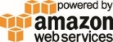
CDN 구성 변경시 고려사항 및 클라우드 전환 효과
III. 방송통신대학교 CDN 환경 검토
검토항목
클라우드 전환 효과
1
확장성
스트리밍데이타 및 다운로드 데이터에 대하여 클라우드기반 스토리지 서비스를 이용하여 저장공간에 대한 무한확장이 가능
2
가용성
App서버에 Spark Traffic에 대한 수용을 Scale in -> Scale Out으로
오토스케일링기술을 적용 효과으로 대량의 서비스요구를 유연하게 수용
3
안정성
스토리지 서비스와 보안성이 확보된 CloudFont적용으로 99.999999999%의 높은 데이터 내구성을 보장(최소 3Copy의 원본 복제)
관리용이성
API방식으로 모든 사용량에 대한 이벤트를 생성하므로, 빅데이터 분석을 통해 향후 사용자에 대한 시간대별, 성별별, 나이대별 분석이 가능
4
신뢰성
무한확장 가능 클라우드 스토리지서비스에 CloudFront(CDN)서비스를 통한 실시간 웹배포 및 RTMP 배포를 통해 운영되는 사례가 많음(경기대등)
5
6
보안성
외부적인 DDoS 공격에 대응하는 Cloudfront에 적용하여 안정적인 서비스
유지하여 최상의 서비스 환경을 지원

Slide 26
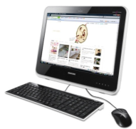
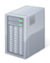


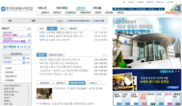




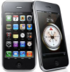




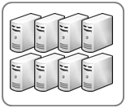
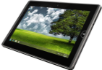

III. 방송통신대학교 CDN 환경 검토
인터넷 방송강의(LOD)(모바일 서비스 포함) 운영 시스템 구성도
제작
학사/스트리밍 서버
운영자
멀티미디어 강의
(WMV+이미지,
플래시, WMV,PPT 등)
동영상 Streaming
/Download
유선인터넷
추후
개발
협의
PC
KNOU 홈페이지
관리/운영
정보 연동
DRM
영상 강의(WMV)
유선
Device 군
SSO
강의 URL 링크
추후
개발
협의
음성강의(AAC+)
스마트 Device 군
강의 URL 링크
검토 범위
U-KNOU+ 어플
cloud CDN
DMC CMS
동영상 Streaming
/Download
Node Router
Smart Phone
무선
MP4, WMV로
Trans-coding
AP(인터넷)
미디어
서버군
Tablet PC
디지털미디어센터
정보전산원
학습자

Slide 27


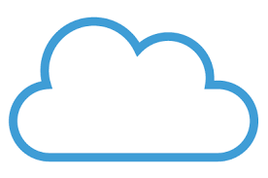



III. 방송통신대학교 CDN 환경 검토
인터넷 방송강의(LOD)(모바일 서비스 포함) 운영 시스템 블럭다이어그램
3rd Party
3rd Party
CMS
DRM
운영자 관리콘솔
Elemental Delta
CloudFront
Streaming
CDN
Elemental Live
Encoding Live
Elemental Server
AWS S3
Trans-coding
Storage
Multi Device Player
PC
3rd Party
Mobile
Post-Production
Smart TV
EC2
EC2
EC2
EC2
영상강의제작
App Server
App Server
Web Server
Web Server
Auto Scaling Group
Auto Scaling Group
AWS RDS
DB
AWS ELB
Route53
AWS RDS
Load Balance
DNS
DB
Standby (Multi AZ)
❖ 은 추후 기능개발 협의 부분이며, 전체적인 기본 구성은 컨설팅에 따라 변경될 수 있습니다.

Slide 28
방송통신대학교 CDN 클라우드 제언
III. 방송통신대학교 CDN 환경 검토
클라우드 스토리지와 CloudFront(CDN)등을 이용하며,
현재 운용중인 CDN환경과 DDoS 방어 기반의 보안 CDN환경의
안정적 서비스를 테스트 해보시기를 제안드립니다.
예상치 못한 사용자 요구 서비스에 능동적 대응이 가능한 클라우드 기반으로 이전을 제안 드립니다.
AWS 클라우드 인프라는 API기반 모든 이벤트의 생성/저장이 지원됩니다.
향후 서비스에 대한 빅데이터 분석으로 사용자 통계, 패턴 등의 정보를 이용하기 위한 기반 마련이 가능합니다.

Slide 29
감사합니다!

